Slide 1
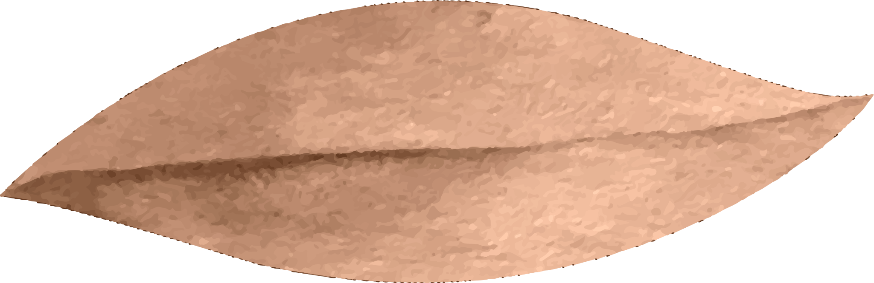
Menciptakan Ruang Kelas yang Berkaraktar
Pendidikan Karakter 4E

Slide 2
Anggota Kelompok 8:
Ellen Kumala Dewi
Herma Zuliyanti
2013053010
2013053053
Tita Mardalina
2013053184

Slide 3


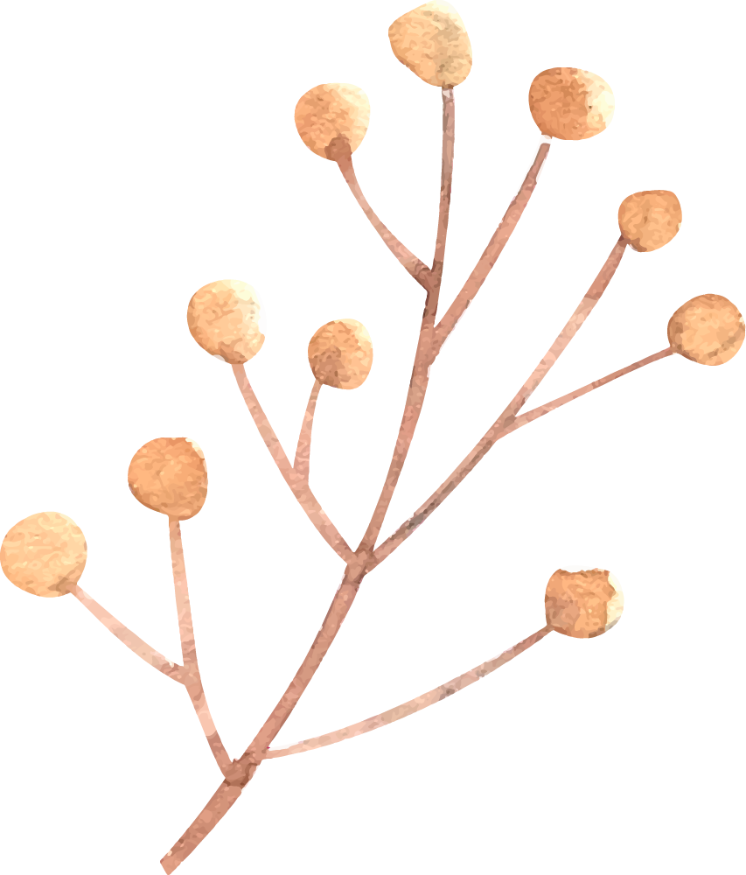
Materi yang dibahas
01
02
03
04
Hakikat Pendidikan Karakter
Tujuan Pendidikan Karakter
Strategi Implementasi Pendidikan Karakter
Menciptakan Ruang Kelas yang Berkarakter

Slide 4
01. Hakikat Pendidikan Karakter
  Pendidikan karakter didefinisikan sebagai pengajaran yang dirancang untuk mendidik dan membantu siswa dalam mengembangkan nilai-nilai kewarganegaraan dasar dan karakter, etika pelayanan dan masyarakat sekitarnya, memperbaiki lingkungan sekolah dan prestasi belajar siswa.
  Mengajarkan siswa tentang bagaimana mengambil keputusan dengan baik dan bagaimana berperilaku yang sesuai aturan.

Slide 5

02. Tujuan Pendidikan Karakter
Menurut Handayani dan Indartono (2016:511), tujuan pendidikan karakter adalah untuk mendorong lahirnya anak-anak yang baik.
Tujuan pendidikan karakter lebih difokuskan
pada menanamkan nilai dan mereformasi kehidupan, sehingga bisa sepenuhnya menciptakan karakter, dan karakter mulia peserta didik, terpadu dan seimbang, dan bisa dilakukan terus-menerus dalam kehidupan sehari-hari.

Slide 6
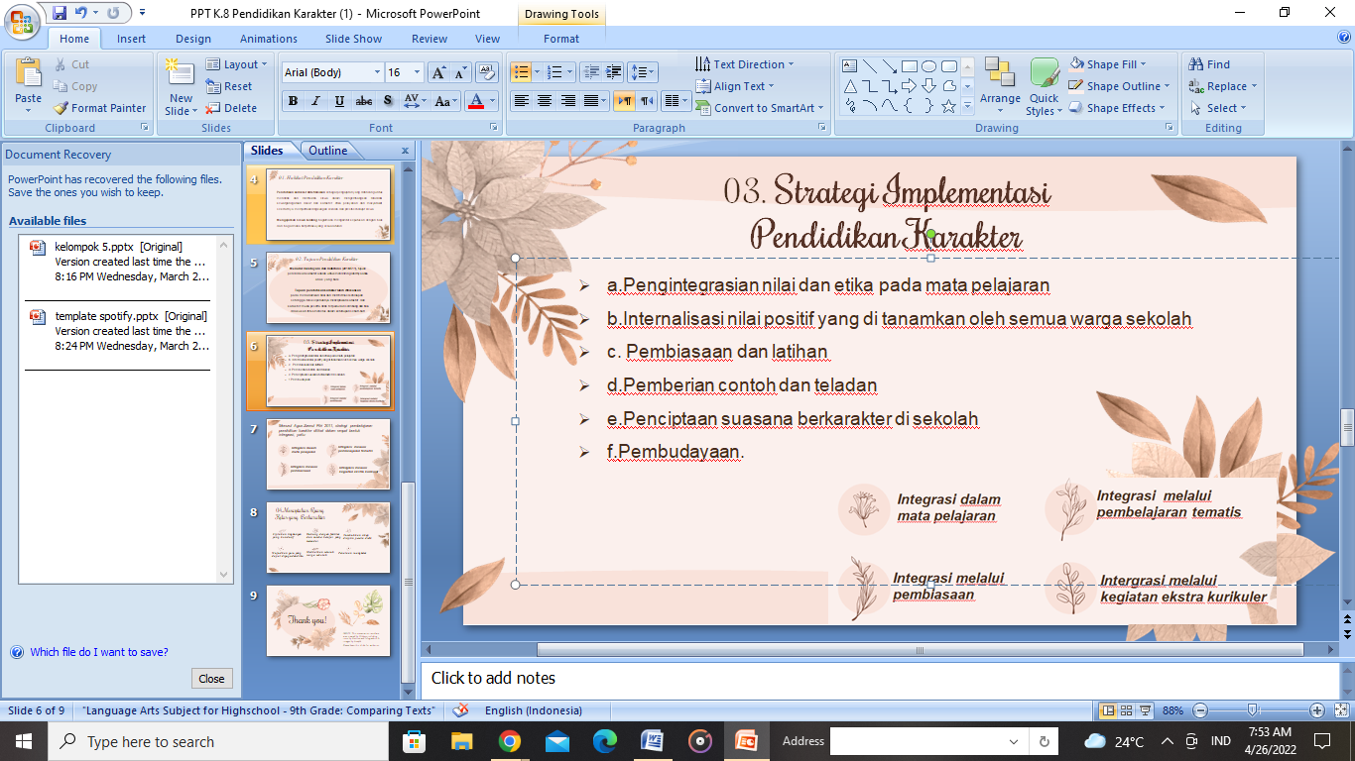
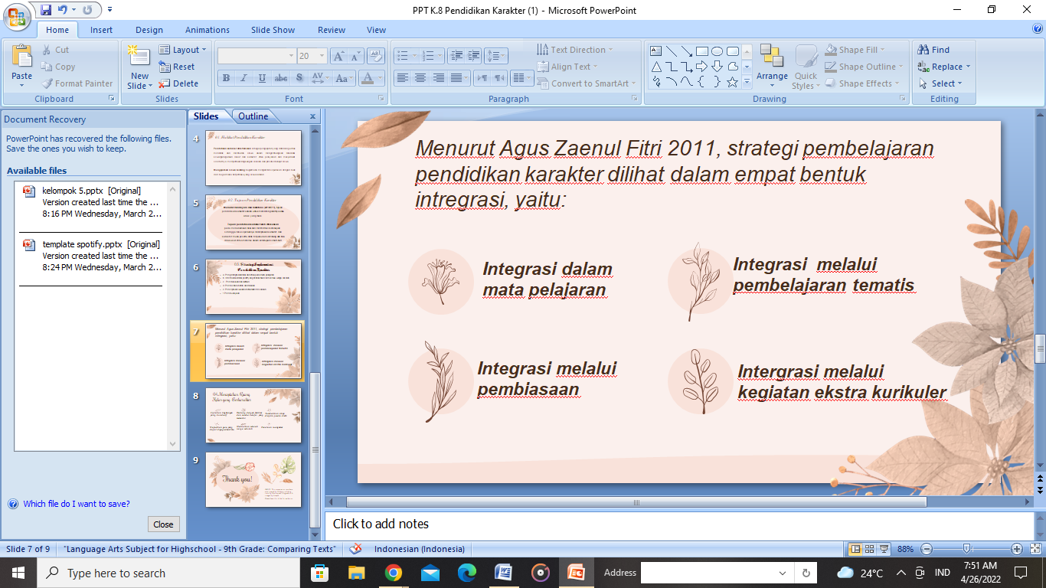
03. Strategi Implementasi Pendidikan Karakter
Agus Zaenul Fitri (2011), strategi pembelajaran pendidikan karakter dilihat dalam empat bentuk intregrasi, yaitu:

Slide 7
04. Menciptakan Ruang Kelas yang Berkarakter
Ciptakan lingkungan yang kondusif
Tumbuhkan sikap disiplin peserta didik
Dukung dengan fasilitas
dan sumber belajar yang memadai
Penataan ruang kelas
Wujudkan guru yang dapat digugu dan ditiru
Melibatkan seluruh warga sekolah

Slide 8
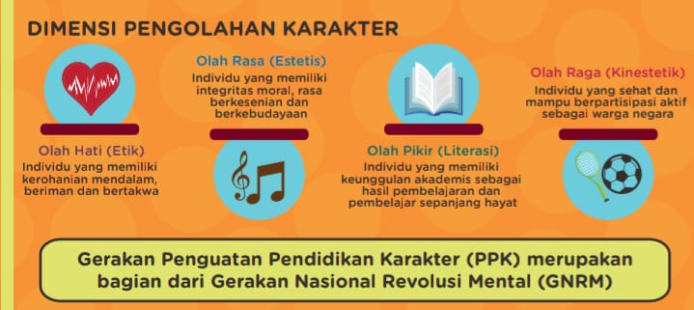
Gerakan (PPK) di Sekolah
PPK adalah
Gerakan pendidikan di sekolah untuk memperkuat karakter siswa melalui harmonisasi olah hati (etik), rasa ( estetis), pikir ( literasi), raga (kinestik), dengan dukungan pelibatan publik da kerja sama antara sekolah, keluarga dan masyarakat.

Slide 9
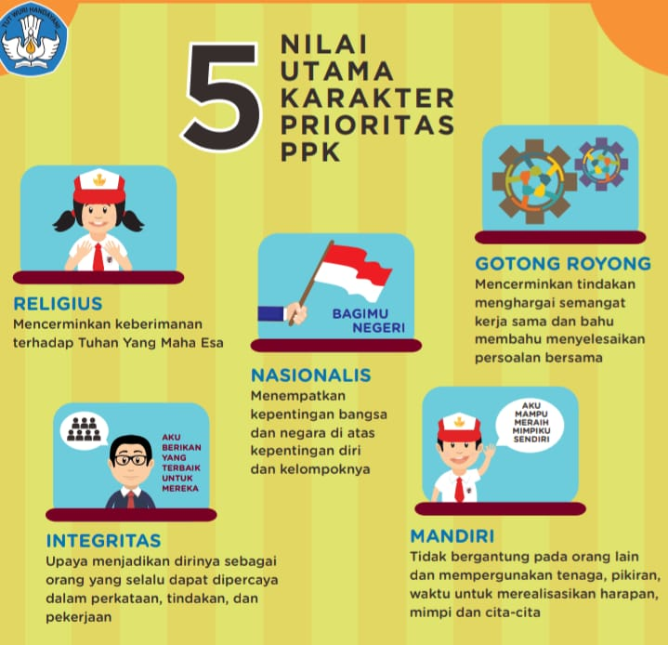
5 Nilai utama karakter prioritas PPK
Pengembangan pembelajaran abad 21
Hal yang perlu di perhatikan :
Tugas utaMa guru sebagai perencana pembelajaran
Memasukan unsur (higher Order Thinking)
Penerapan pola pendekatan dan model pembelajaran aktiv bervariasi serta integrasi teknologi

Slide 10
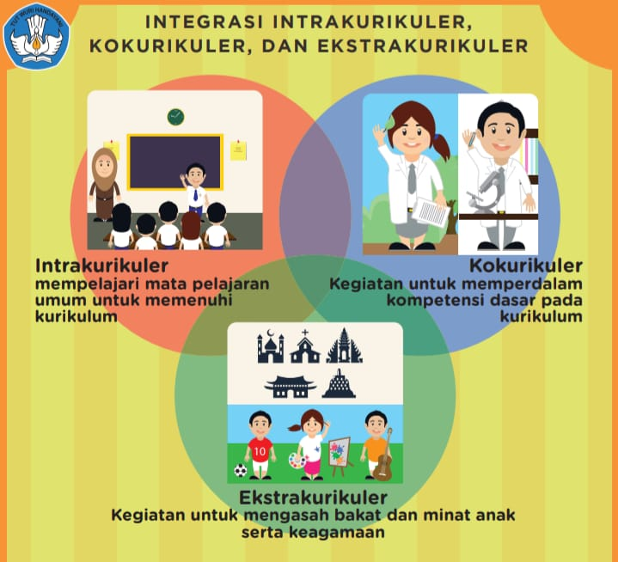
5 Integrasi Intrakurikuler, Kokurikuler, dan Ekstrakulikuler
Gerakan PPK mendorong siswa memiliki karakter dan kopetisi abad 21 (berfikir kritis, kreatif, mampu berkomunikasi, dan berkalaborasi)

Slide 11


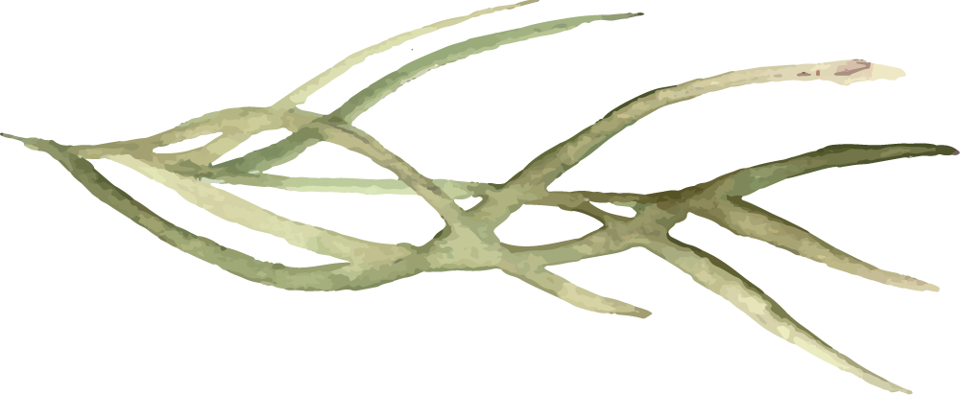




Thank you!
Please keep this slide for attribution

